Slide 1

Nhiệt liệt chào mừng Quý thầy cô về dự giờ thăm lớp
MÔN TIẾNG VIỆT
LỚP 1

Slide 2

5. Chọn từ ngữ để hoàn thiện câu và viết câu vào vở:
nông dân | hốt hoảng | tiếng kêu cứu | thản nhiên
a. Nhiều người (…) vì có đám cháy.
b. Các bác (…) đang làm việc chăm chỉ.

Slide 3


5. Chọn từ ngữ để hoàn thiện câu và viết câu vào vở:

Slide 4
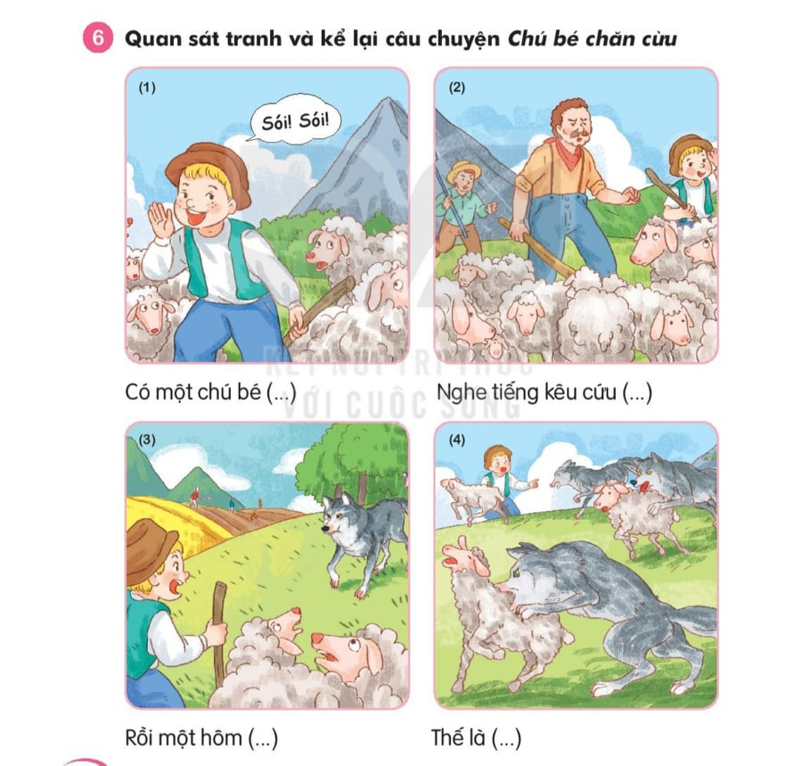

Slide 5

Có một chú bé (…)

Slide 6
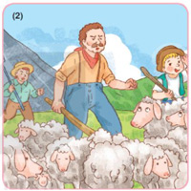
Nghe tiếng kêu cứu (…)

Slide 7
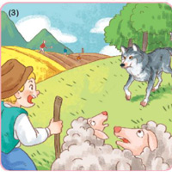
Có một chú bé (…)

Slide 8
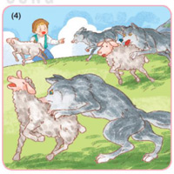
Thế là (…)

Slide 9

Hẹn gặp lại

